Slide 1
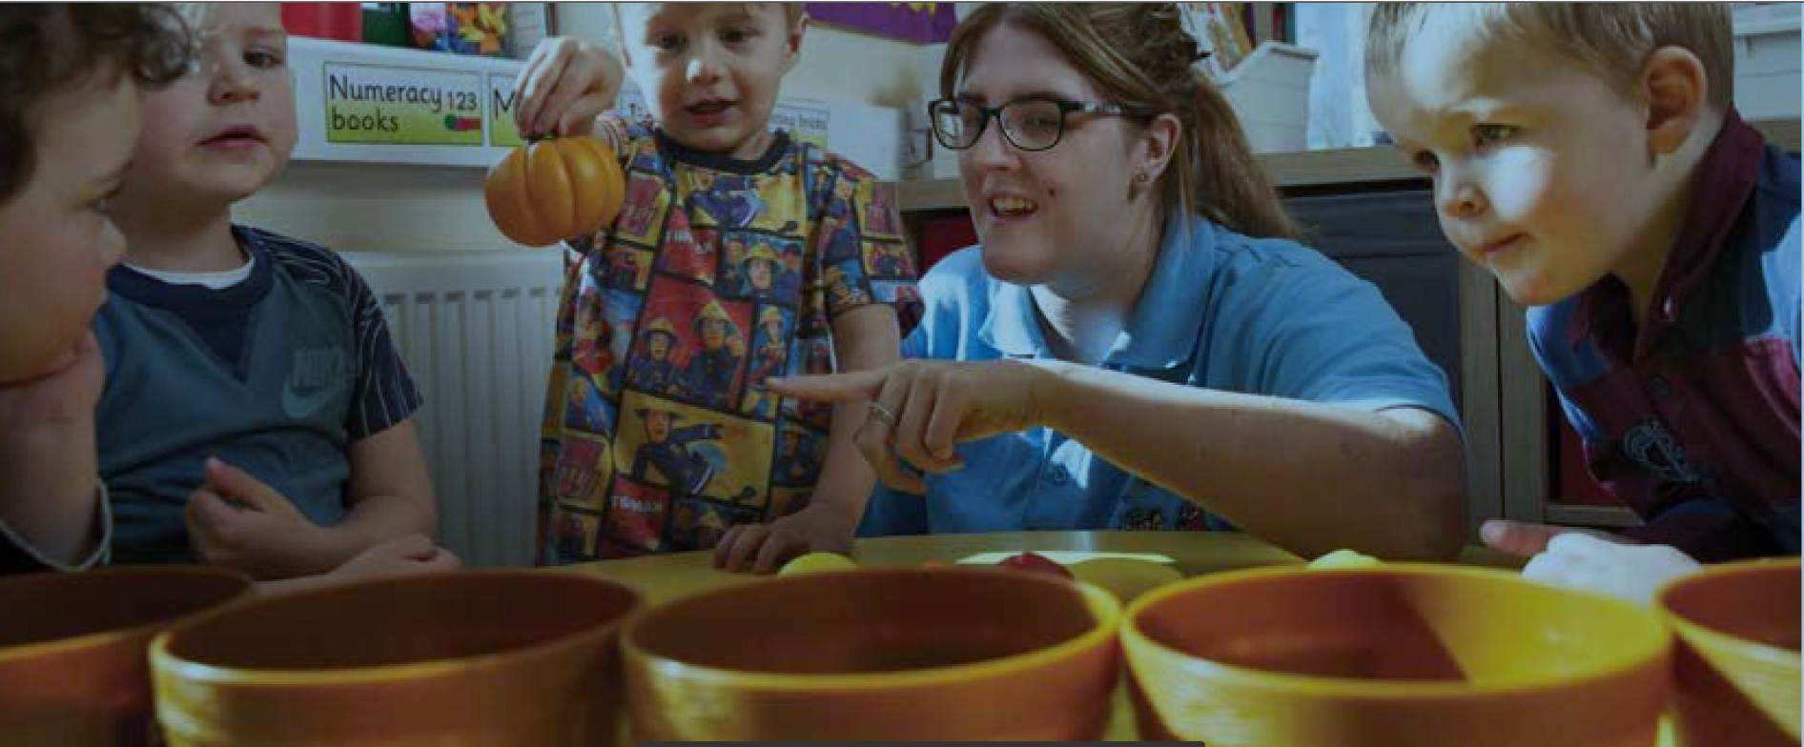

Arweiniad i'r Arholiad Uned 216
Gofal, Chwarae, Dysgu, a Datblygiad Plant: Ymarfer a Theori Lefel 2
Notes:
Newidiwch y cynllun i fod yn benodol i sector – gallwch chi wneud hyn ar y tab HAFAN (HOME), dan yr adran o'r enw SLEIDIAU (SLIDES), yna dewiswch o'r dewisiadau cynllun

Slide 2
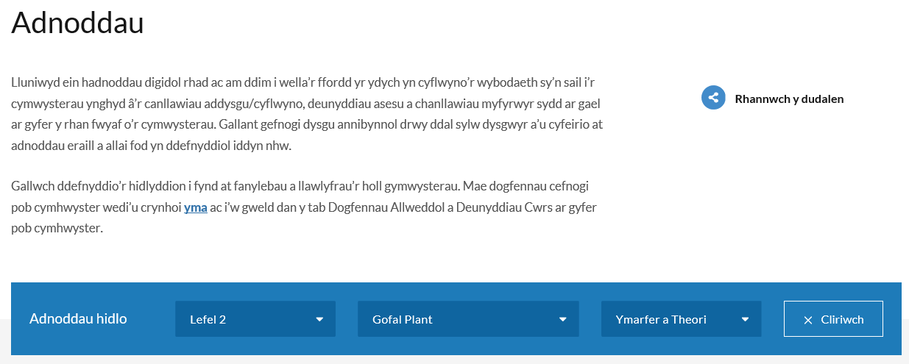
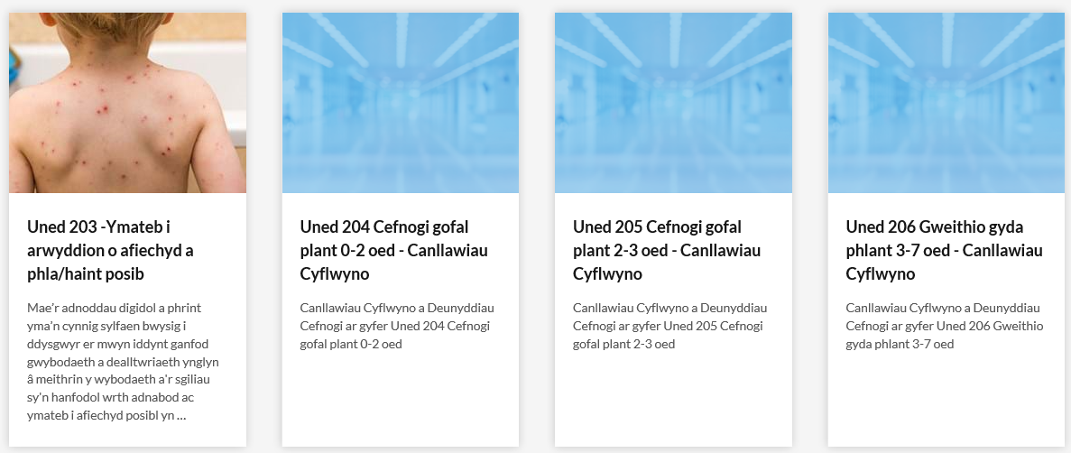
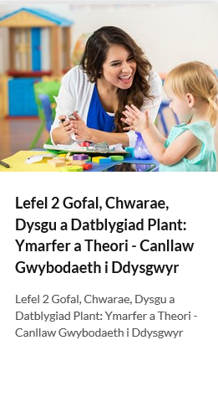
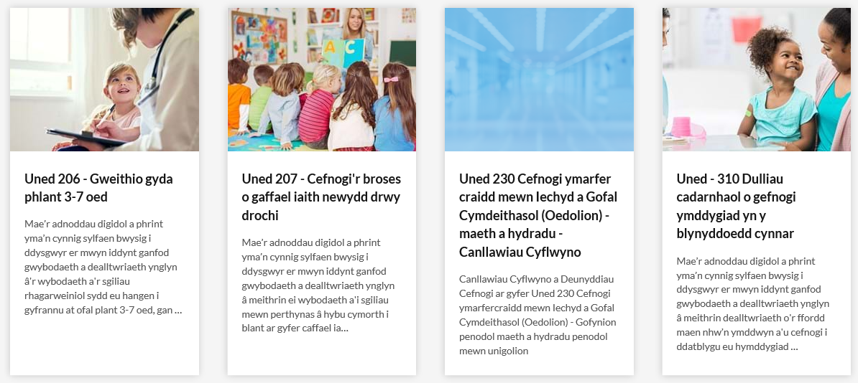
Adnoddau

Slide 3
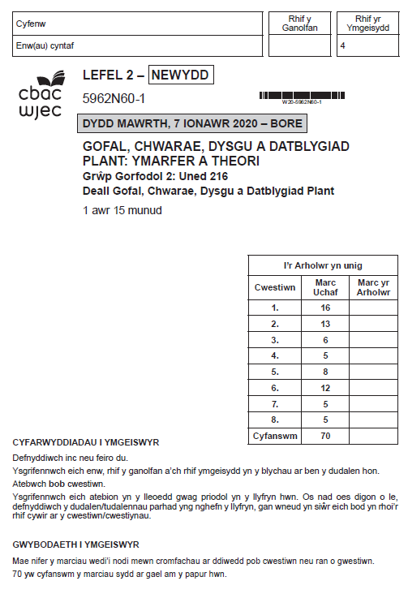
Uned 216 – Deallt Gofal, Chwarae, Dysgu a Datblygiad Plant
Theori – Arholiad Allanol
Mae'r arholiad hwn ar gael i'w sefyll ym mis Ionawr a mis Mai/Mehefin bob blwyddyn
Mae canlyniadau arholiad mis Ionawr ar gael ym mis Mawrth
Mae canlyniadau arholiad mis Mai/Mehefin ar gael ym mis Awst
Mae cyfle i ailsefyll yr arholiad hwn ond dim ond ym mis Ionawr neu fis Mai/Mehefin
Mae'r arholiad hwn yn werth 10% o'r cymhwyster
Arholiad ysgrifenedig 75 munud
Uchafswm o 70 o farciau ar gael
Cyfuniad o gwestiynau atebion byr ac atebion estynedig
Caiff ei raddio: Llwyddo/Methu
Mae'r arholiad ar gael ar ffurf papur neu ar-sgrin – mae hyn yn dibynnu ar yr hyn mae eich canolfan yn ei ddewis wrth gofrestru ymgeiswyr
Os ydych chi'n cwblhau'r arholiad ar bapur, bydd angen i chi ddefnyddio beiro inc du. Gallwch chi hefyd fynd â phennau aroleuo i'r arholiad.

Slide 4
Yr hyn y dylech chi ei gael o'ch blaen:
Copi o'r papur arholiad
Pen, pensil
Pen aroleuo
Oriawr
Nodiadau post-it

Slide 5
Pwyntiau cyffredinol ar dechneg arholiadau
Darllenwch drwy'r holl gwestiwn cyn dechrau ateb. Bydd hyn yn eich helpu i ddeall beth y mae angen i chi ei wneud.
Defnyddiwch aroleuwr i ddewis geiriau allweddol.
Edrychwch ar y geiriau gorchymyn a nifer y marciau sydd ar gael ar gyfer pob cwestiwn – byddan nhw'n eich helpu i benderfynu faint o fanylion y mae eu hangen.
Os yw gair mewn print trwm, mae'n bwysig.
Cadwch eich papur arholiad ar agor ar y taeniad tudalen ddwbl – peidiwch â'i blygu yn ei hanner.
Darllenwch eich atebion i wneud yn siŵr eu bod yn gwneud synnwyr.

Slide 6
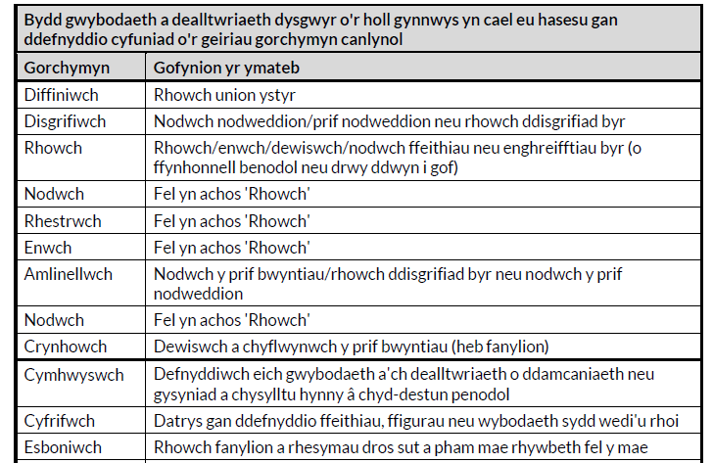
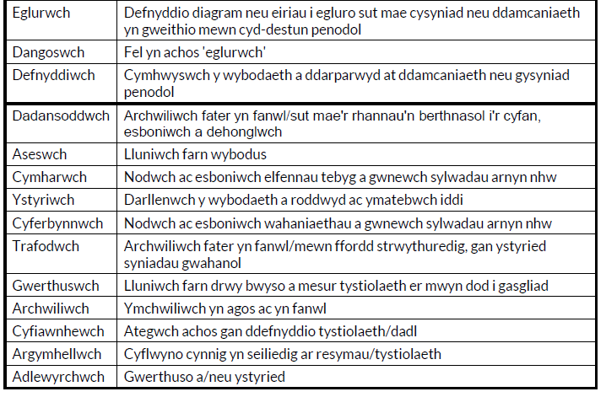
Berfau Gorchymyn

Slide 7
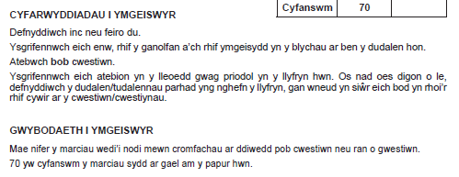
Beth ddylwn i ei wneud gyntaf?
Gwnewch yn siŵr eich bod chi'n rhoi eich enw, rhif ymgeisydd a rhif y ganolfan ar y papur cwestiynau
Darllenwch glawr blaen y papur arholiad yn ofalus.

Slide 8
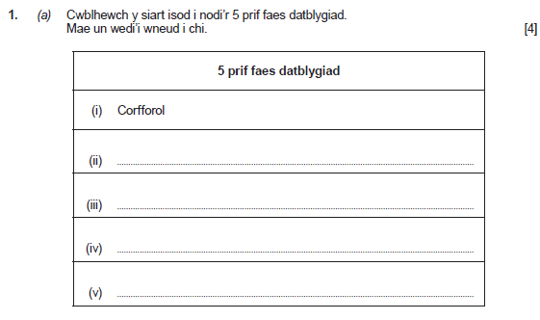
Cwestiwn 1 (a)

Slide 9
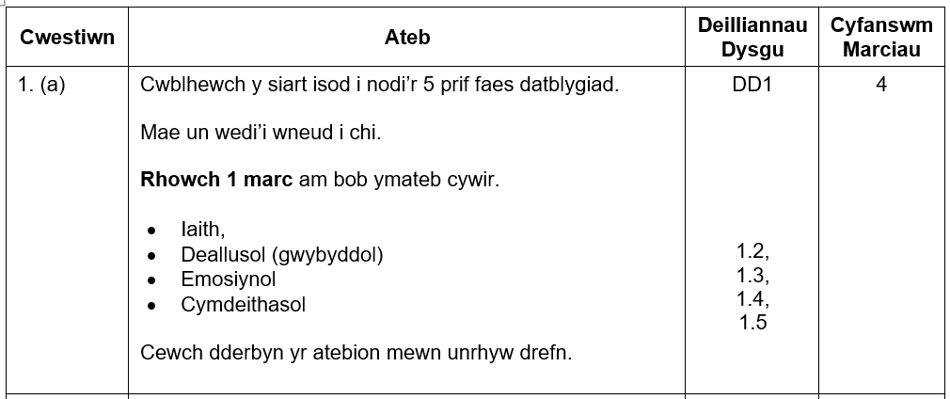
Cwestiwn 1 (a)

Slide 10
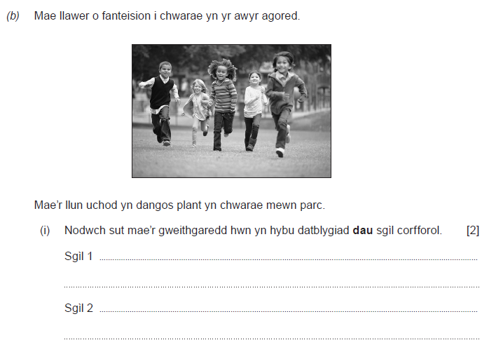
Cwestiwn 1 (b) (i)

Slide 11
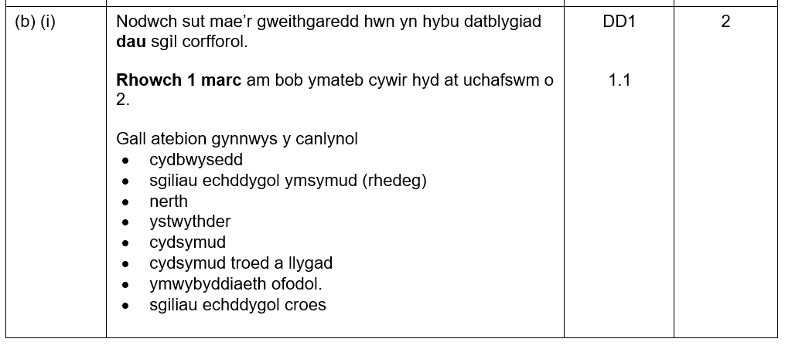
Cwestiwn 1 (b) (i)

Slide 12
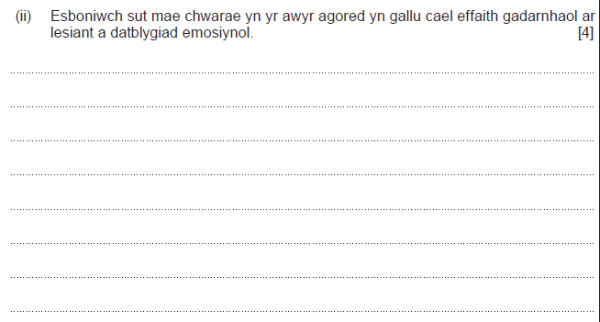
Cwestiwn 1 (b) (ii)

Slide 13
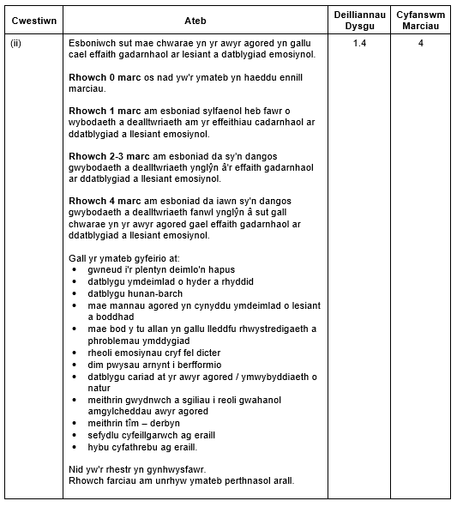
Cwestiwn 1 (b) (ii)

Slide 14
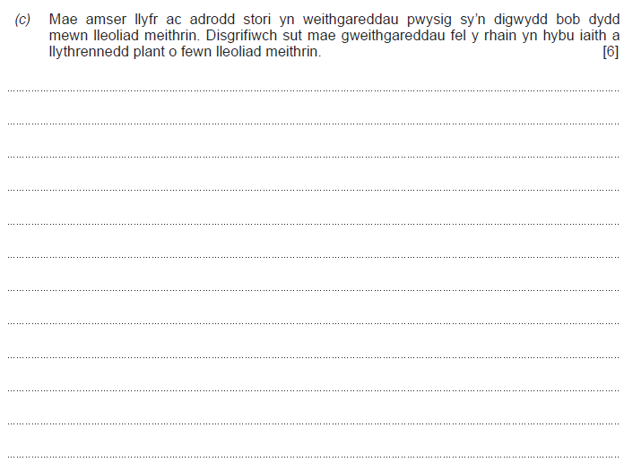
Cwestiwn 1 (c)

Slide 15
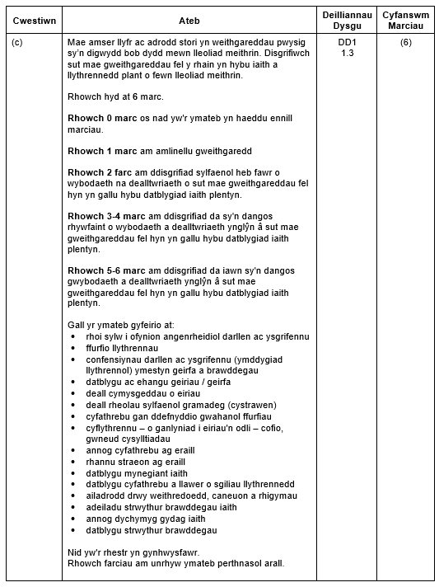
Cwestiwn 1 (c)

Slide 16
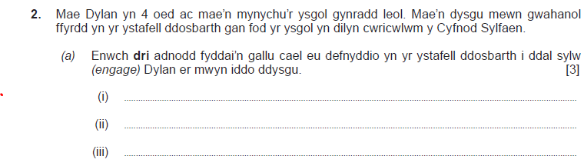
Cwestiwn 2 (a)

Slide 17
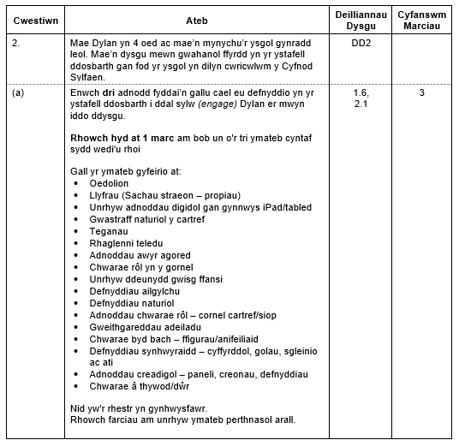
Cwestiwn 2 (a)

Slide 18
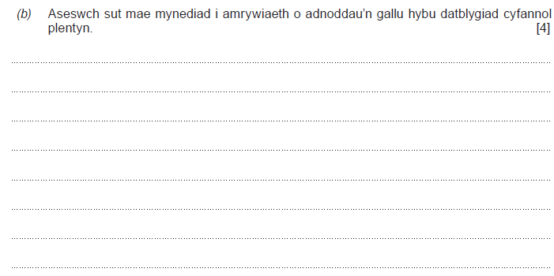
Cwestiwn 2 (b)

Slide 19
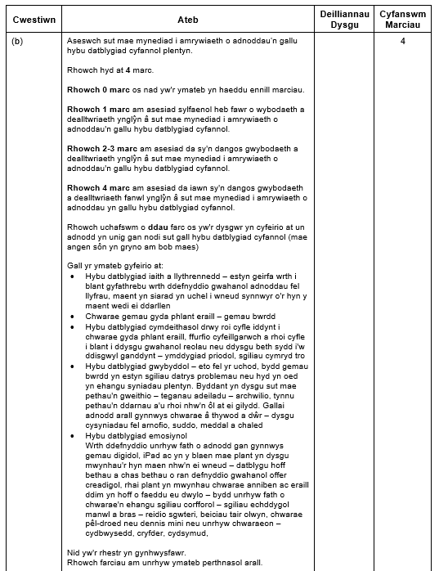
Cwestiwn 2 (b)

Slide 20
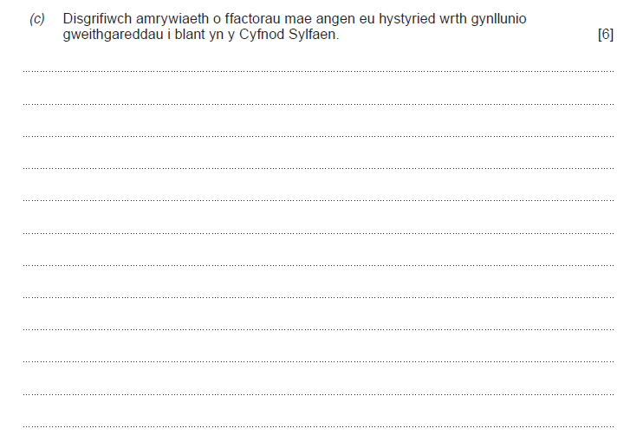
Cwestiwn 2 (c)

Slide 21
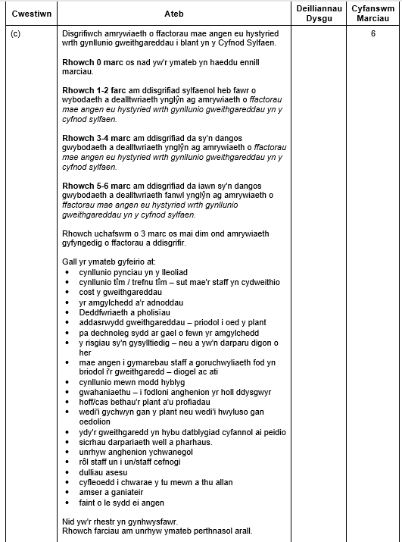
Cwestiwn 2 (c)

Slide 22
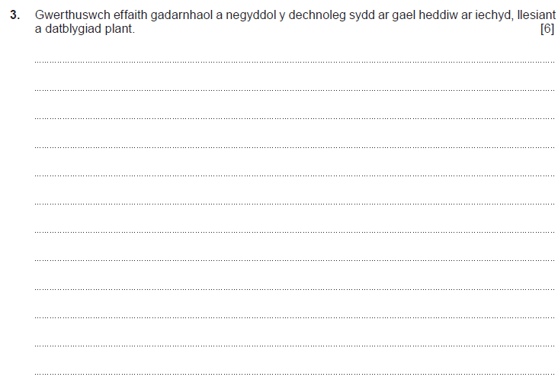
Cwestiwn 3

Slide 23
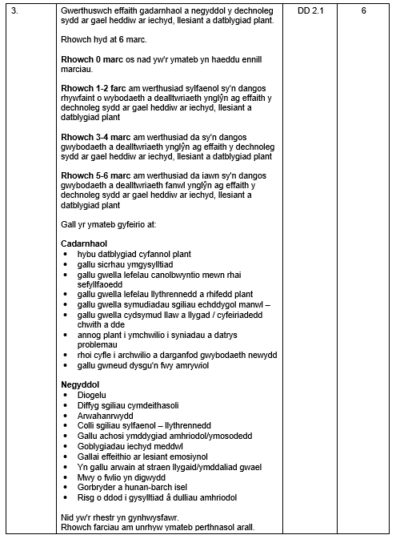
Cwestiwn 3

Slide 24
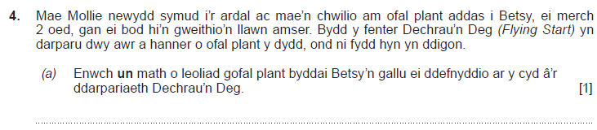
Cwestiwn 4 (a)

Slide 25
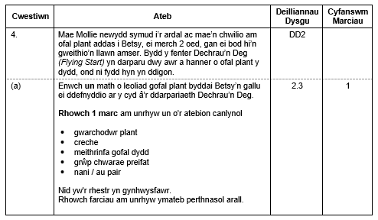
Cwestiwn 4 (a)

Slide 26
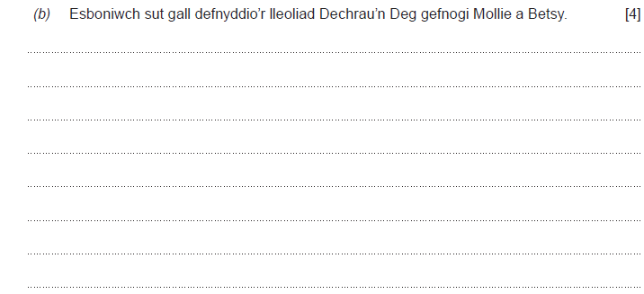
Cwestiwn 4 (b)

Slide 27
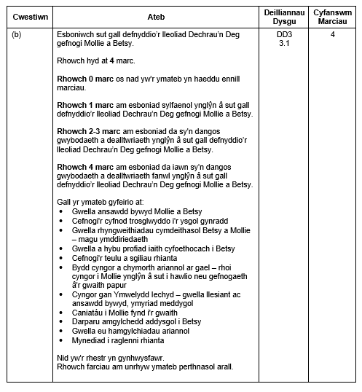
Cwestiwn 4 (b)

Slide 28
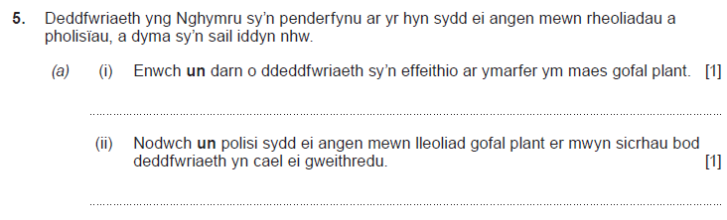
Cwestiwn 5 (a)

Slide 29
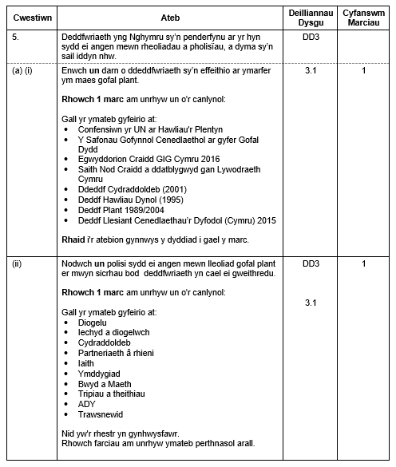
Cwestiwn 5 (a)

Slide 30
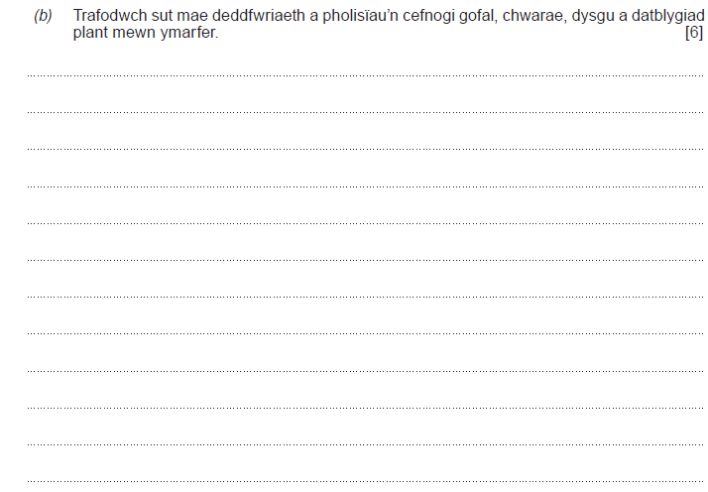
Cwestiwn 5 (b)

Slide 31
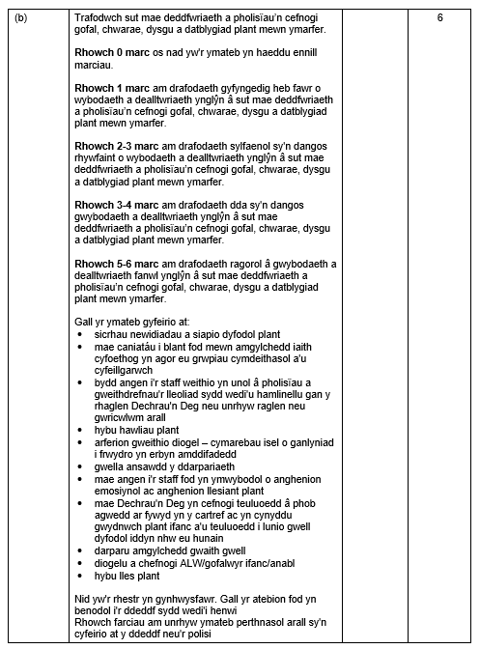
Cwestiwn 5 (b)

Slide 32
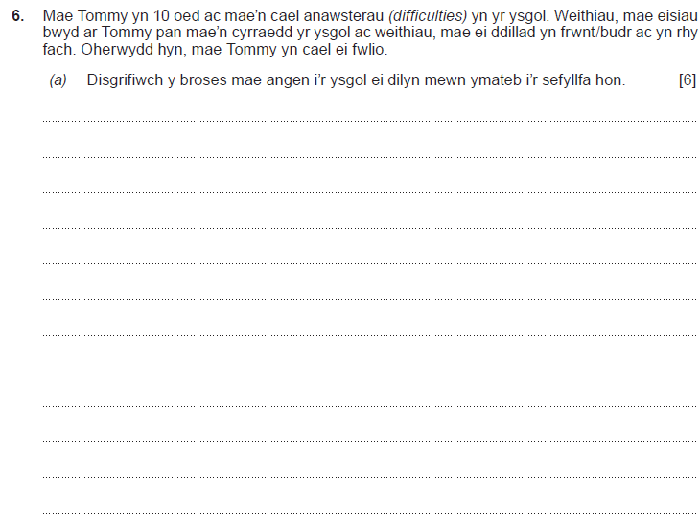
Cwestiwn 6 (a)

Slide 33
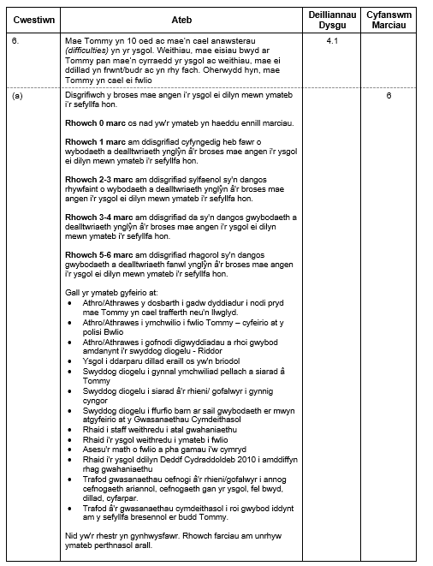
Cwestiwn 6 (a)

Slide 34
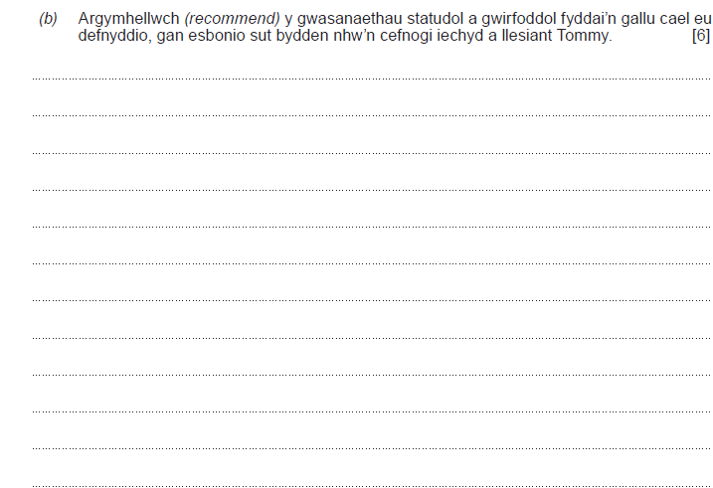
Cwestiwn 6 (b)

Slide 35
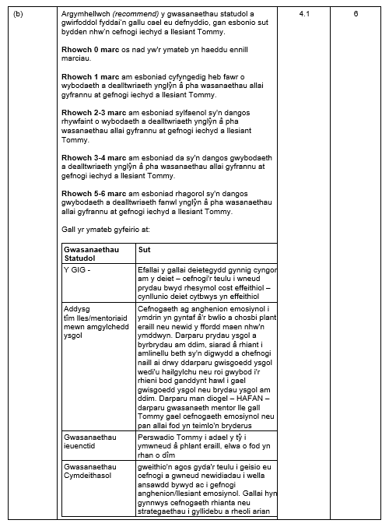
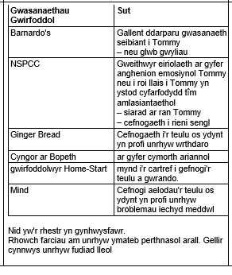
Cwestiwn 6 (b)

Slide 36
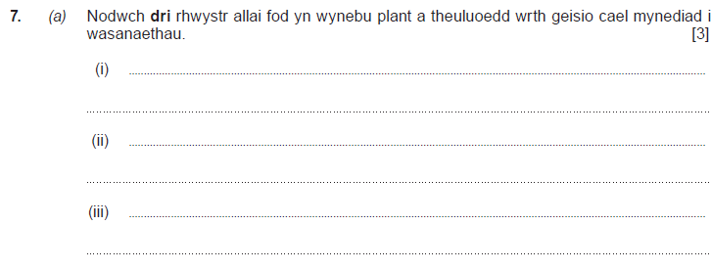
Cwestiwn 7 (a)

Slide 37
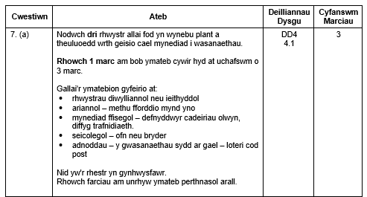
Cwestiwn 7 (a)

Slide 38
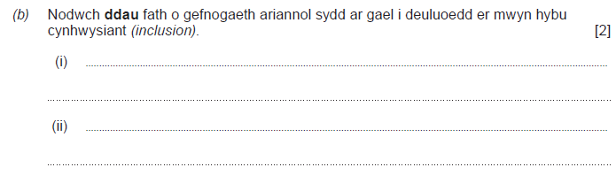
Cwestiwn 7 (b)

Slide 39
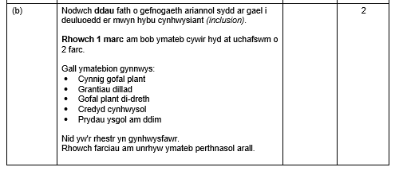
Cwestiwn 7 (b)

Slide 40
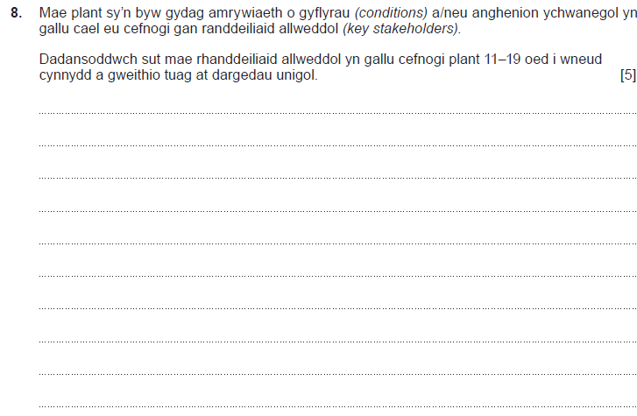
Cwestiwn 8

Slide 41
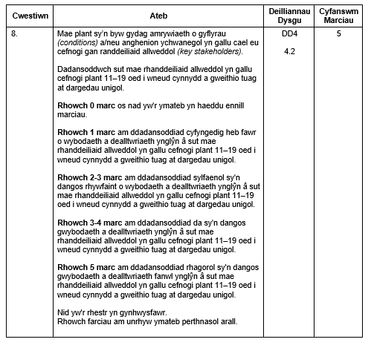
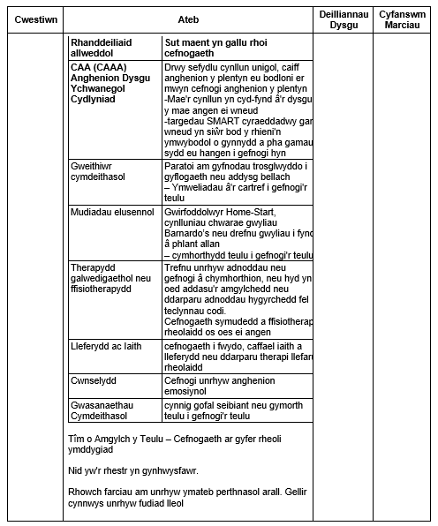
Cwestiwn 8

Slide 42

Adolygiad Arholiad Ar-lein (AAA)

Slide 43

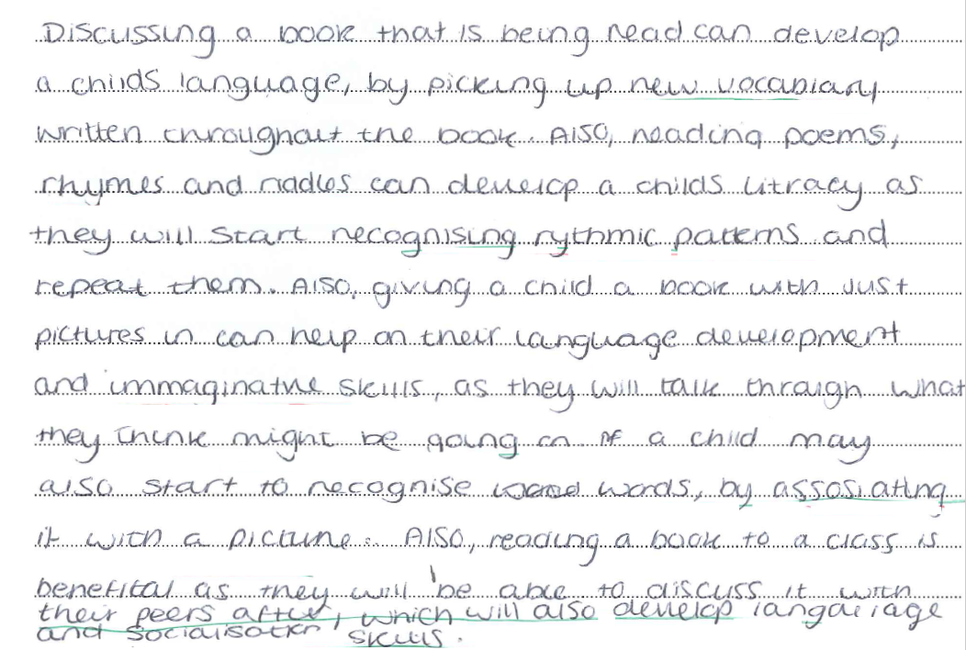
Papur 58 o farciau
Cw.1c Ateb disgrifiadol iawn. Mae'r dysgwr wedi cynnwys tystiolaeth o feddu ar ddealltwriaeth glir iawn o sut mae'r fath weithgareddau yn hybu iaith a llythrennedd.
Mae'r dysgwr yn datblygu geirfa newydd o ddarllen y llyfr ac yn rhoi enghreifftiau o arddulliau darllen a phatrymau rhythmig – confensiynau darllen. Mae'r dysgwr yn cynnwys dealltwriaeth o sut mae modd hybu sgiliau llawn dychymyg o ganlyniad. Pan maen nhw yn y cyfnod oedran ifanc hwn, mae plant yn siarad yn uchel i ddatrys problemau – ac mae hyn wedi'i gynnwys. Mae'r dysgwr yn pwysleisio'r ffaith y bydd darllen yn hybu adnabod geiriau ac yn gwneud cysylltiadau â lluniau. Mae'r dysgwr hefyd yn dechrau cyfeirio at hybu cymdeithasoli – ymateb aeddfed.
Dyfarnwyd 6 marc

Slide 44
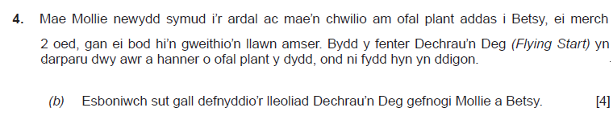
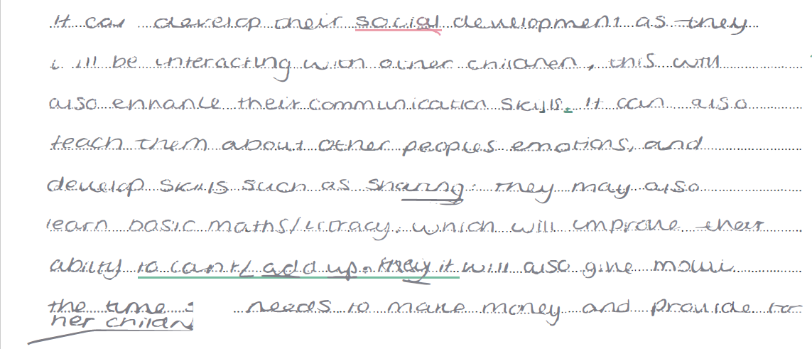
Papur 58 o farciau
Cw.4b Mae'r dysgwr wedi cynnwys esboniad cynhwysfawr trwy gyfeirio at yr hyn mae'r rhaglen Dechrau'n Deg yn ei gynnwys. Mae'r dysgwr wedi trafod gwella iaith, cyfathrebu a sgiliau cymdeithasol trwy fod gydag eraill. Mae'r dysgwr hefyd yn dangos dealltwriaeth glir o'r gefnogaeth i rieni sy'n gweithio. I ennill marciau llawn, byddai angen i'r dysgwr ystyried mwy o elfennau o'r rhaglen, er enghraifft, wedi'i lleoli mewn ardaloedd difreintiedig, mae'n wasanaeth rhad ac am ddim sy'n cael ei gefnogi gan y gwasanaeth ymwelydd iechyd.
Dyfarnwyd 3 marc

Slide 45
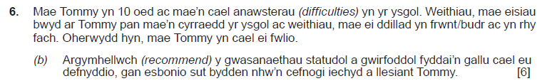
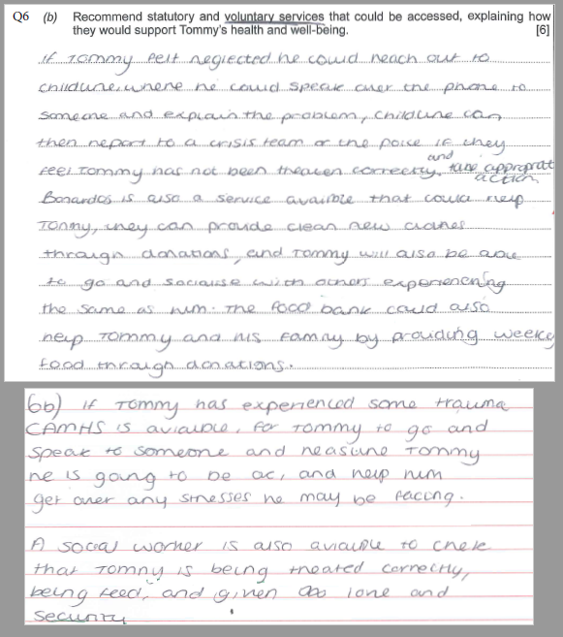
Papur 58 o farciau
6b Yn yr ateb, mae'r dysgwr wedi cynnwys argymhellion i sut mae gwahanol wasanaethau gwirfoddol yn gweithredu ac wedi rhoi esboniad rhesymegol o pam bydden nhw'n defnyddio'r gwasanaeth.
Mae gan y dysgwr ddealltwriaeth glir o'r geiriau gorchymyn ac mae hyn yn amlwg yn y cynnwys. Mae'r dysgwr yn gwneud tybiaethau yn gywir ac yn ymdrin â meysydd cam-drin ac esgeuluso. Mae'r argymhellion yn deilwng o'r hyn yw pwrpas y gwasanaethau. Mae'r dysgwr yn edrych ar sut mae banciau bwyd yn gweithredu. I ennill marciau uwch, gellid cynnwys mwy o sail resymegol i wasanaethau er mwyn amlinellu yn union y canlyniadau i Tommy.
Dyfarnwyd 5 marc

Slide 46


Papur 58 o farciau
Cw.8 Mae dadansoddiad byr wedi'i gynnwys. Byddwn yn awgrymu ystyried y berfau gorchymyn yn ofalus er mwyn ateb y cwestiwn yn llawn. Mae'r dysgwr wedi cynnwys amlinelliad (nid dadansoddiad) o sut i gefnogi. Mae'r dysgwr, yn gryno, wedi cynnwys a chyfeirio at wahanol randdeiliaid ac yn deall cysyniadau yr hyn mae gwasanaethau yn ei wneud. I ennill marciau llawn, mae angen mwy o ddadansoddiad (edrychwch eto ar y berfau gorchymyn), felly byddai cyrraedd canlyniadau ar sut mae'r gwasanaeth yn cefnogi ac yn gweithio tuag at dargedau yn fantais.
Dyfarnwyd 3 marc

Slide 47

Sgript 50 o farciau
Cw.1c Mae'n ystyried ac yn cynnwys gwahanol feysydd datblygu gan gynnwys gwybyddol. Mae'r dysgwr wedi mynd i'r afael â sut mae llyfrau yn annog darllen mewn ffordd sy’n hwyl. Mae'r dysgwr yn rhoi Worlds of Aliens fel enghraifft a sut gall gefnogi datblygu, ac enghraifft arall – Going on a Bear Hunt. Mae'r ddwy yn enghraifft dda a sut mae modd hybu meysydd datblygu eraill fel sgiliau echddygol manwl. I ennill marciau llawn, efallai fod angen mwy o ddyfnder yn yr atebion – felly mwy o ddealltwriaeth o sut gall y gweithgareddau gefnogi datblygiad neu iaith a llythrennedd yn arbennig.
Dyfarnwyd 5 marc

Slide 48

Sgript 50 o farciau
Cw.4b Marciau llawn wedi'u hennill o ganlyniad i roi esboniad da o sut mae'r rhaglen Dechrau'n Deg yn ennyn diddordeb plant. Nid yn unig mae'r dysgwr yn nodi ond mae'n rhoi tystiolaeth o'r hyn mae'r rhaglen yn ei gynnwys, er enghraifft, gofal a chymorth rhad ac am ddim o ansawdd ar gyfer teuluoedd sy'n gweithio. Mae'r dysgwr hefyd wedi sefydlu pwysigrwydd paratoi ar gyfer yr ysgol, yn arbennig dosbarth babanod. Mae'r ateb yn cyfeirio at y broses ddysgu a sut mae'n cefnogi datblygiad cyfannol. I ychwanegu at yr ateb, gellid cynnwys rhywfaint o ran cefnogaeth y gwasanaeth ymwelydd iechyd.
Dyfarnwyd 4 marc

Slide 49

Sgript 40 o farciau
Cw.6b Mae'n cyfeirio at y polisi bwlio ac mae’n cyfeirio at Tommy yn bersonol ond does dim tystiolaeth o'r broses ddiogelu ar y cam hwn. Hefyd, mae'r dysgwr ond wedi crybwyll y bydd yr athro yn edrych yn fanwl ar pam, yn hytrach na chynnal gweithdrefnau diogelu eto, fel yr awgrymwyd. Mae angen i'r ateb ymwneud â'r prosesau o ran yr hyn y dylai staff ei wneud mewn achos o'r fath – er enghraifft – cyfeirio pryderon at y swyddfa diogelu, siarad â'r rhieni, cofnodi, adrodd a chynnal ymchwiliad, gofyn i Tommy beth sydd wedi bod yn digwydd ac ati. Mae angen i ymatebion fod yn fwy penodol yn hytrach na chyffredinol.
Dyfarnwyd 3 marc

Slide 50

Sgript 40 o farciau
Cw.8 – Heb ddangos dadansoddiad mewn perthynas â'r ateb. Yn gyffredinol, esboniad byr – mae angen i'r dysgwr ddeall y berfau gorchymyn er mwyn ateb y cwestiwn. Heb gyfeirio at randdeiliaid mewn neu allan o ymarfer a heb nodi cefnogaeth fel rheswm. I ennill marciau gwell, byddai angen i'r ateb nodi sut mae'r gefnogaeth yn cael ei rhoi a beth fyddai canlyniadau'r unigolyn yn cyrraedd targedau penodol. Ateb sylfaenol iawn heb ddefnyddio unrhyw sgiliau dadansoddol.
Dyfarnwyd 1 marc

Slide 51

Sgript 32 o farciau
Cw.1c Mae'r ateb yn sylfaenol ac yn cyfeirio at wrando ac ailadrodd yn unig. Mae angen i'r dysgwr ystyried cof neu alw i gof fel canlyniad i wrando ar stori. Does dim cyfeiriad at sut mae modd datblygu llythrennedd. Dydy'r dysgwr ddim wedi ystyried sut gall y gweithgaredd hybu sgiliau yn gyfannol. Mae'r adran nesaf yn eithaf ailadroddus ac unwaith eto yn amlinellu gwrando yn unig – mae angen i'r ateb fyfyrio ar sut mae iaith a llythrennedd yn cael eu hybu pan fydd plant yn cymryd rhan yn y fath sesiynau.
Dyfarnwyd 2 farc

Slide 52

Sgript 32 o farciau
Cw.4b Esboniad da wedi'i gynnwys gyda phwyntiau dilys. Mae'r dysgwr yn deall yr hyn mae'r rhaglen Dechrau'n Deg yn ei gynnwys. Er enghraifft – darparu gwasanaeth sy'n galluogi i rieni fynd i'r gwaith ac sy'n galluogi plant i feithrin sgiliau gwerthfawr sy'n eu paratoi nhw ar gyfer yr ysgol. I ennill y marciau llawn, mae angen i ddysgwyr gyfeirio at y gwasanaeth ymwelydd iechyd a hybu iaith, sef elfennau sylfaenol yn y rhaglen.
Dyfarnwyd 3 marc

Slide 53

Sgript 32 o farciau
Cw.6b Mae'r dysgwr wedi cynnwys argymhellion perthnasol i'w cynnwys, fel yr angen am fanciau bwyd a dillad glân. Mae prydau ysgol am ddim eto yn cefnogi iechyd. Fodd bynnag, dydy'r ail agwedd ddim yn gwneud synnwyr felly mae'n colli marciau. I ennill marciau llawn, gellid ystyried gwasanaethau eraill fel Barnados a NSPCC a sut gall y rhain gefnogi iechyd a llesiant Tommy yn gyffredinol. Byddai'r NSPCC hefyd yn gallu cefnogi'r teulu a'u haddysgu nhw am ffordd well o fyw.
Dyfarnwyd 3 marc

Slide 54

Sgript 32 o farciau
Cw.8 – Mae'r cwestiwn wedi'i ateb â 'They' yn hytrach na chyflwyno neu ddangos ymwybyddiaeth o bwy gall y rhanddeiliaid fod a sut gall gwasanaethau gwahanol gefnogi dysgwyr ag anghenion dysgu ychwanegol. Mae'r marc a roddwyd yn ystyried y camau sydd wedi'u cynnwys – ond amlinelliadau byr ydyn nhw yn hytrach na rhai disgrifiadol. I ennill marciau uwch, byddai angen i'r dysgwr fod â dealltwriaeth glir o bwy gall fod yn rhan ohono, fel Cydlynydd ADY a/neu wahanol weithwyr proffesiynol eraill, a sut maen nhw'n cefnogi unigolion i alluogi cynnydd, er enghraifft, adolygiadau blynyddol, gosod targedau, cyswllt rheolaidd i gydweithio tuag at gyrraedd nodau.
Dyfarnwyd 2 farc

Slide 55
Crynodeb
Ar gyfer sgriptiau ar-lein – mae llawer mwy o ddisgrifiadau o fewn graddau uwch
Mae'r atebion o fewn graddau uwch yn cynnwys tystiolaeth o brofiad personol a'r hyn sydd wedi'i ddysgu yn y dosbarth
Mae tystiolaeth mewn sgriptiau yn dangos dealltwriaeth glir o'r berfau gorchymyn a geirfa'r sector
Mae atebion o fewn graddau is yn sylfaenol ac yn cynnwys dim ond esboniadau byr neu ddealltwriaeth gyfyngedig o'r hyn y mae ei angen mewn cwestiynau

Slide 56


Diolch

